Slide 1
Муниципальное образовательное учреждение «Средняя общеобразовательная школа № 8»
Проектная деятельность учителя как условие развития образовательных компетенций учащихся.
Выполнила
М.В. Щербакова
25 августа 2011 год

Slide 2
Метод проектов - совокупность приемов, действий учащихся в их определенной последовательности для достижения поставленной задачи – решения определенной проблемы, значимой для учащихся и оформленной в виде некоего конечного продукта.
(Е.С. Полат)

Slide 3
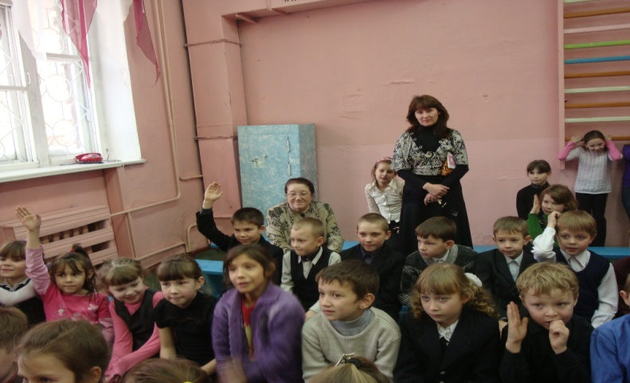
Цель:
понимание и применение учащимися знаний, умений и навыков, приобретенных при изучении различных предметов
(на интеграционной основе)

Slide 4
Задачи:
развитие познавательных умений и навыков учащихся;
умение ориентироваться в информационном пространстве;
самостоятельно конструировать свои знания;
интегрировать знания из различных областей наук;
критически мыслить

Slide 5
Деятельность учителя
Помогает ученикам в поиске нужных информационных источников
Сам является источником информации
Координирует весь процесс
Поощряет учеников
Поддерживает непрерывную обратную связь для успешной работы учеников над проектом.

Slide 6
Деятельность учеников
Ставят цели и сами их реализуют
Учатся работать в группах
Соотносят свои цели с задачами других
Получают реальный продукт коллективной работы
Проводят самооценку

Slide 7
Типология проектов:
По доминирующей деятельности (методу):
информационные,
практико-ориентированные,
творческие,
исследовательские,
игровые,
другие.
По охвату предметно-содержательной области:
монопроект (в рамках одной области знания),
межпредметный,
надпредметный.

Slide 8
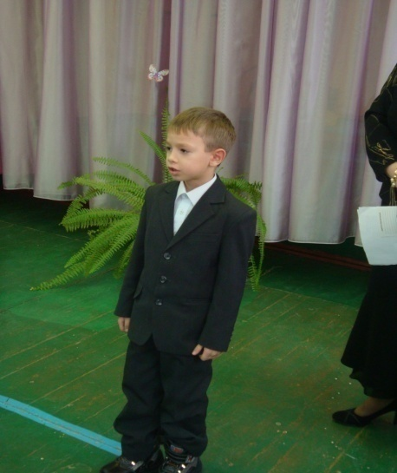
Типология проектов:
По форме организации:
Индивидуальные
Парные
Групповые
По продолжительности проведения:
Краткосрочный (несколько занятий)
Среднесрочный (от недели до месяца)
Долгосрочный (от месяца до нескольких месяцев)

Slide 9
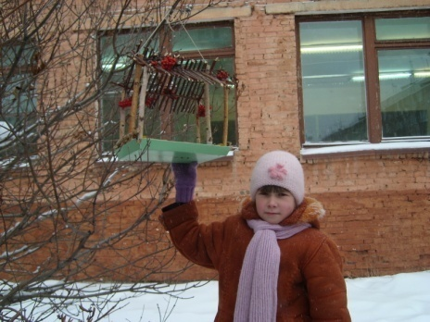
Наши проекты «Окружающий мир» 2 класс
«Родословная»
«Профессии»
«Родной город»
«Города России»
«Страны мира»
«Герб России»
«Домашние животные»
«Сыны голубой планеты»

Slide 10
Проект «Грибы – часть живой природы»
Группы:
Оформление брошюры.
Написание вводной статьи.
Составить и написать правила для грибников.
Продумывание формы презентации проекта в заключительный день.

Slide 11
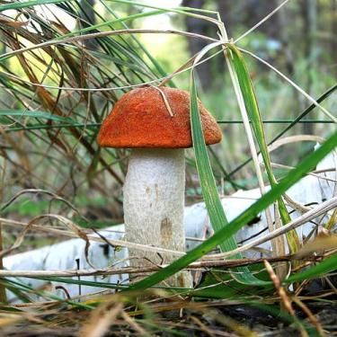
Проект «Грибы – часть живой природы»
Съедобные грибы
Это грибок –
Берёзы сынок.
Кто его найдёт,
Всяк в лукошко кладёт.
подберёзовик

Slide 12
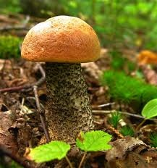
Подосиновик
Это гриб нарядный
Растёт с осиной рядом,
На головку надет
Ярко-красный берет.

Slide 13
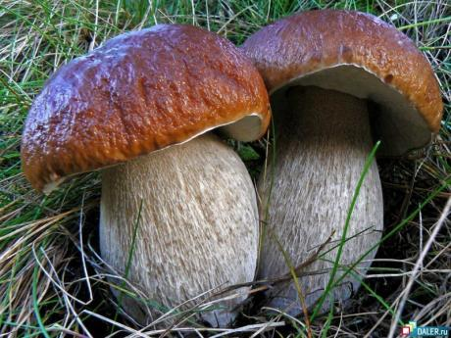
Белый гриб
Я стою на гладкой толстой ножке
Под коричневой шляпкой
С нежной бархатной прокладкой.

Slide 14
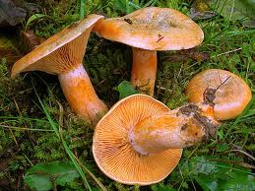
Рыжик
Вот грибочек ярко-рыжий,
Вы узнали. Это…

Slide 15
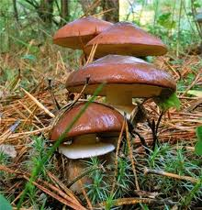
Маслята
Крепкий маленький грибок,
Маслянистый, как блинок.

Slide 16
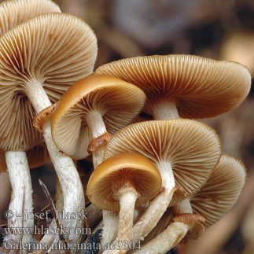
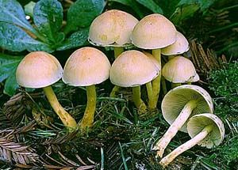
Грибы - двойники
Отличия
Опята Ложные опята

Slide 17
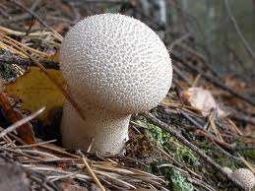
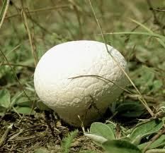
отличия
Дождевик Дождевик ложный

Slide 18
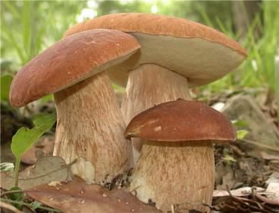
Проект «Грибы - часть живой природы»
Вводная статья.
Правила грибника.
Виды грибов.
Признаки отравления ядовитыми грибами.
Помощь при отравлении ядовитыми грибами.
Роль грибов в природе

Slide 19
Спасибо за внимание!

